Slide 1




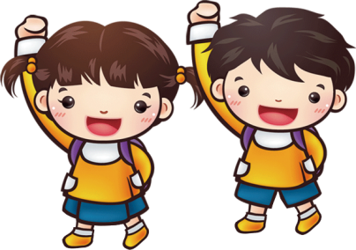
TIẾNG VIỆT 1
TRƯỜNG TIỂU HỌC PHÚC LỢI
Bài 71: ươc ươt
TIẾNG VIỆT 1

Slide 2

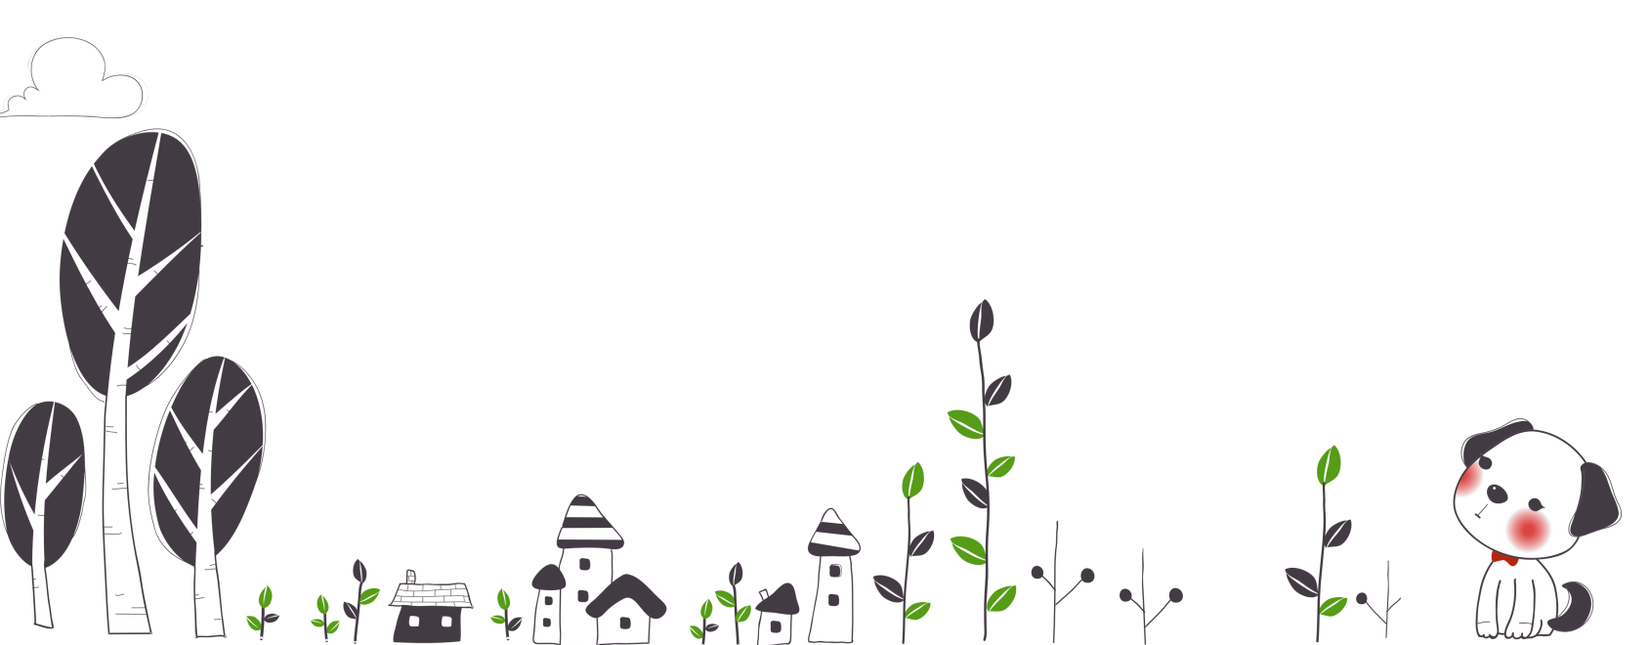

TIẾNG VIỆT 1
Bài 77: oai uê uy

Slide 3



Slide 4
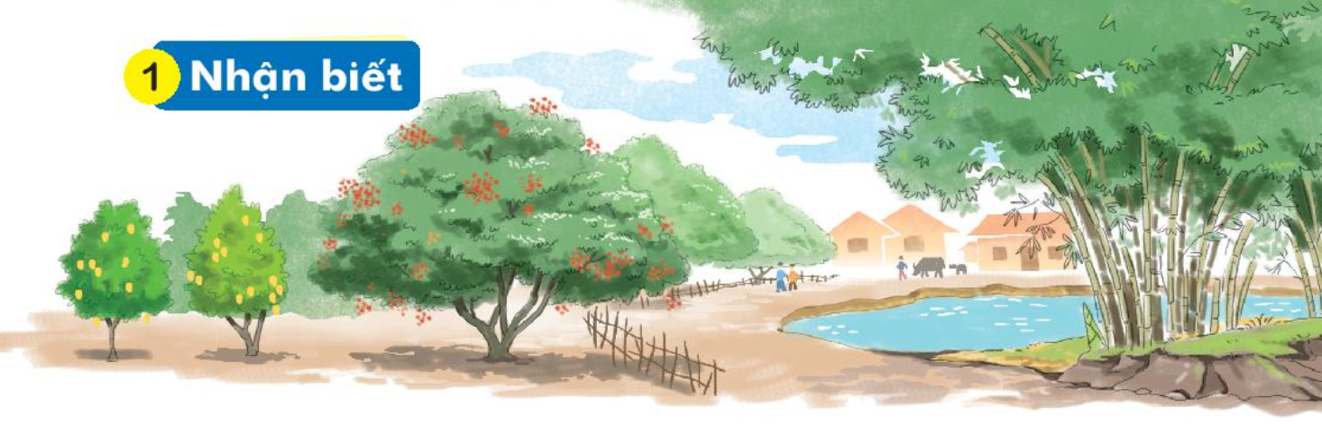

Quê ngoại của Hà có luỹ tre xanh, có cây trái xum xuê.
oai
uy
uê

Slide 5


Slide 6

oai
uê
uy
ng
oai
ngoại
oai

Slide 7
ngoại
khoai
ngoái
oai
oai
oai
tuế
huệ
thuế
uê
uê
uê
uy
thuỷ
huy
luỹ
uy
uy

Slide 8
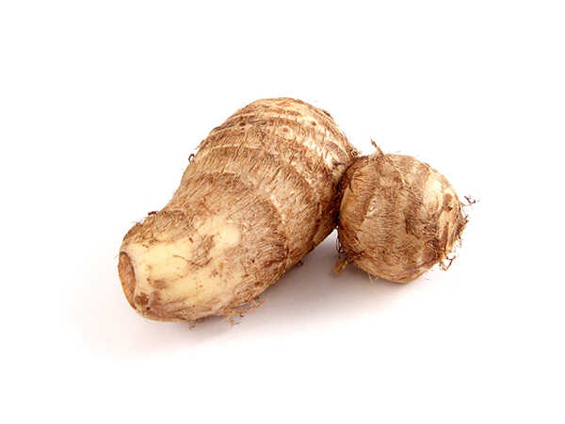
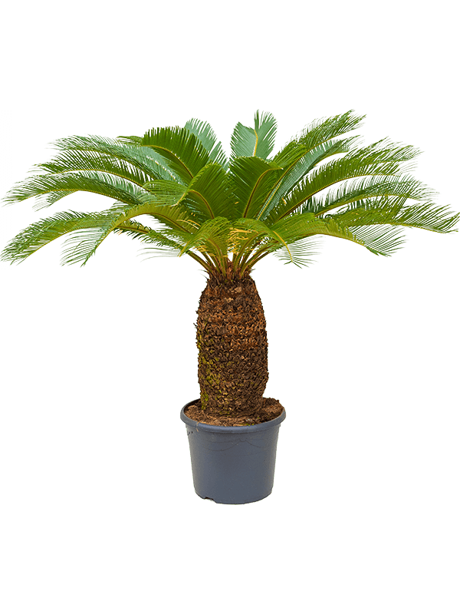
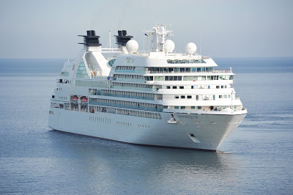
oai
uê
uy
khoai sọ
vạn tuế
tàu thuỷ

Slide 9
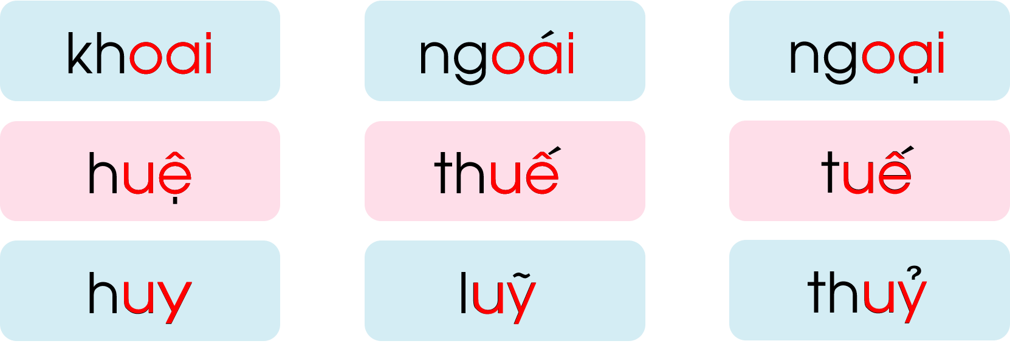
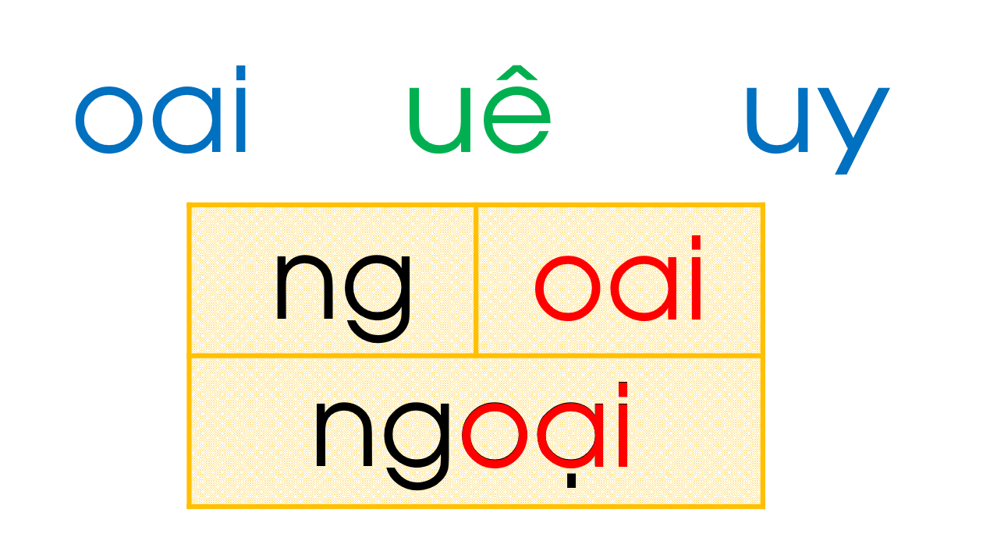


Slide 10


Slide 11

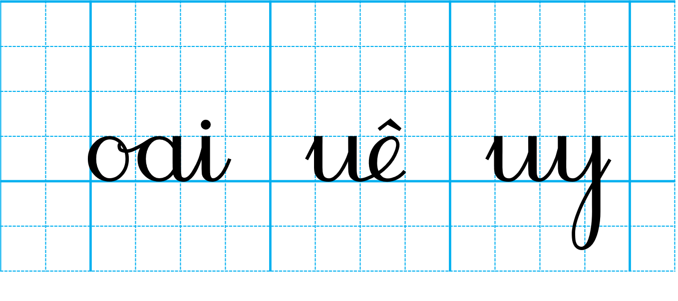
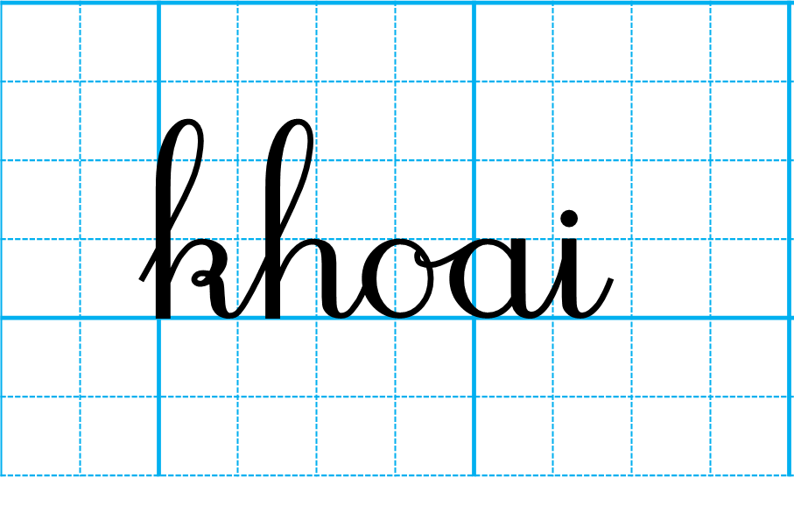
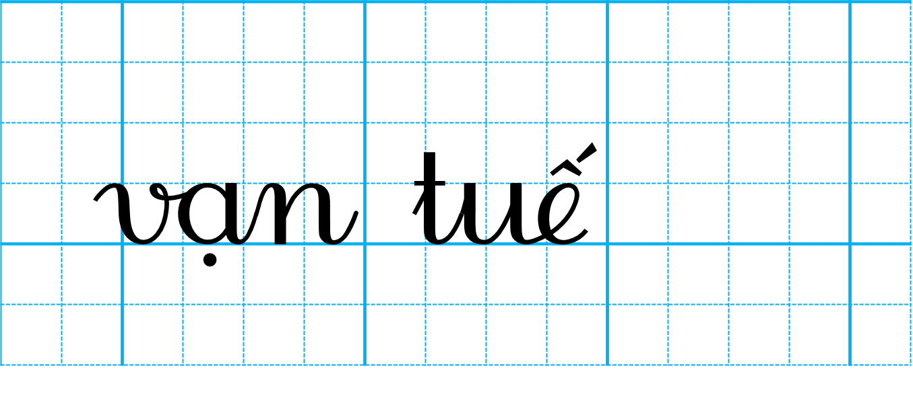
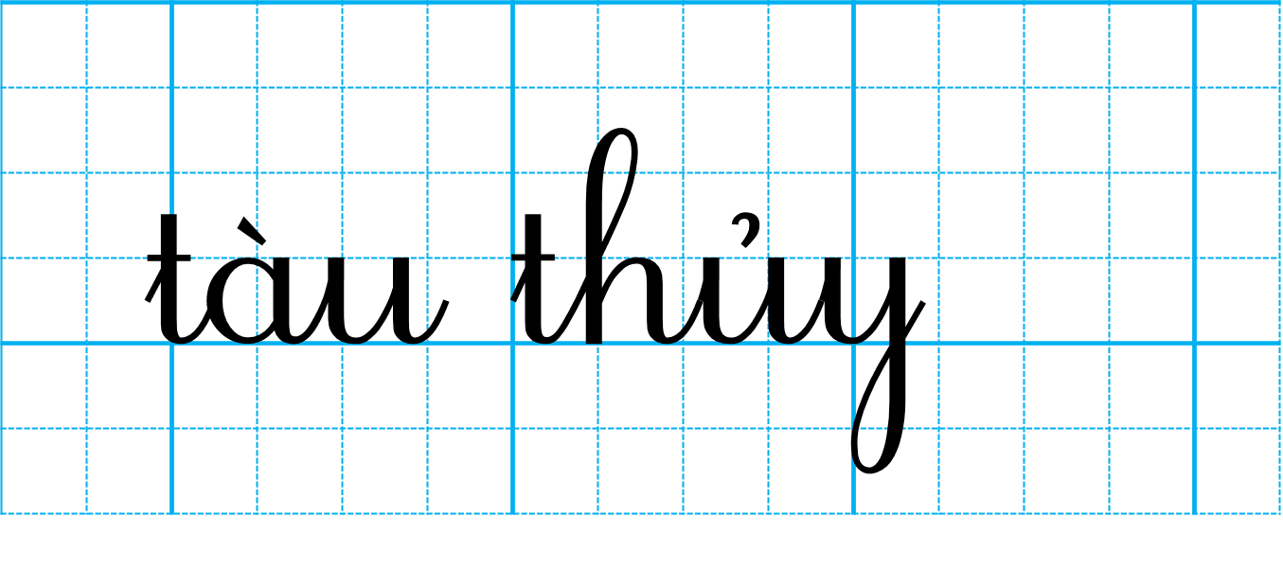

Slide 12


Slide 13

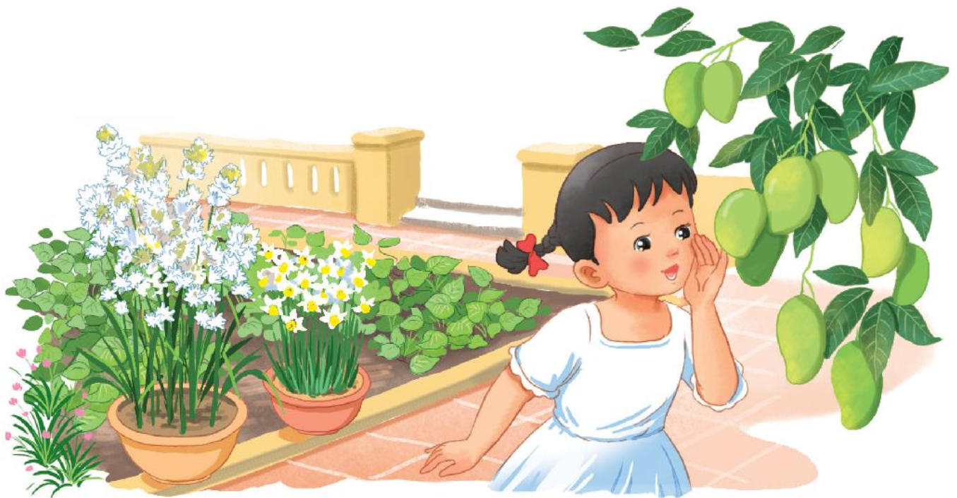

Slide 14

Ngày nghỉ, Hà thoải mái vui đùa với hoa trái vườn nhà. Hà thì thầm với cây xoài lúc lỉu quả. Hà cúi trêu đám dây khoai lang đang bò trên mặt đất. Em cùng gió nô giỡn bên nhưng bông huệ trắng. Em đưa tay vuốt ve những cánh thủy tiên đang thi nhau khoe sắc.

Slide 15

Ngày nghỉ, Hà thoải mái vui đùa với hoa trái vườn nhà. Hà thì thầm với cây xoài lúc lỉu quả. Hà cúi trêu đám dây khoai lang đang bò trên mặt đất. Em cùng gió nô giỡn bên nhưng bông huệ trắng. Em đưa tay vuốt ve những cánh thủy tiên đang thi nhau khoe sắc.

Slide 16


Slide 17

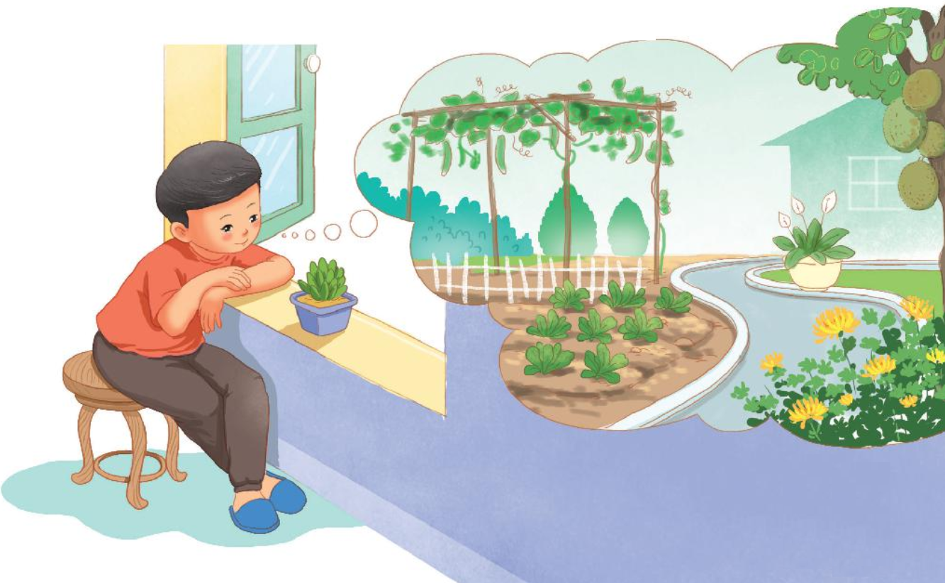
Khu vườn mơ ước

Slide 18

HOẠT ĐỘNG TIẾP NỐI

